Slide 1

Інженерія програмного забезпечення
Bohdan Sus
bnsuse@gmail.com
Taras Shevchenko National University of Kyiv
Institute of High Technologies

Slide 2
“Найскладнішим завданням при створенні програмної системи є точне визначення того, що потрібно створити ...
Жодне завдання не приносить такої ж шкоди кінцевій системі в разі помилки. Немає жодного завдання настільки ж складною в виправленні наслідків”
Фредерік Філіпс Брукс
Розробник ОС System/360 IBM, отримав національну медаль технологій та інновацій США у 1985, та премію Тюрінга у 1999.

Slide 3
Якщо помилка внесена перед етапом тестування, її відносно легко можна виправити
Якщо допущена помилка в архіектурі програмного забезпечення на етапі планування, це значно складніше

Slide 4
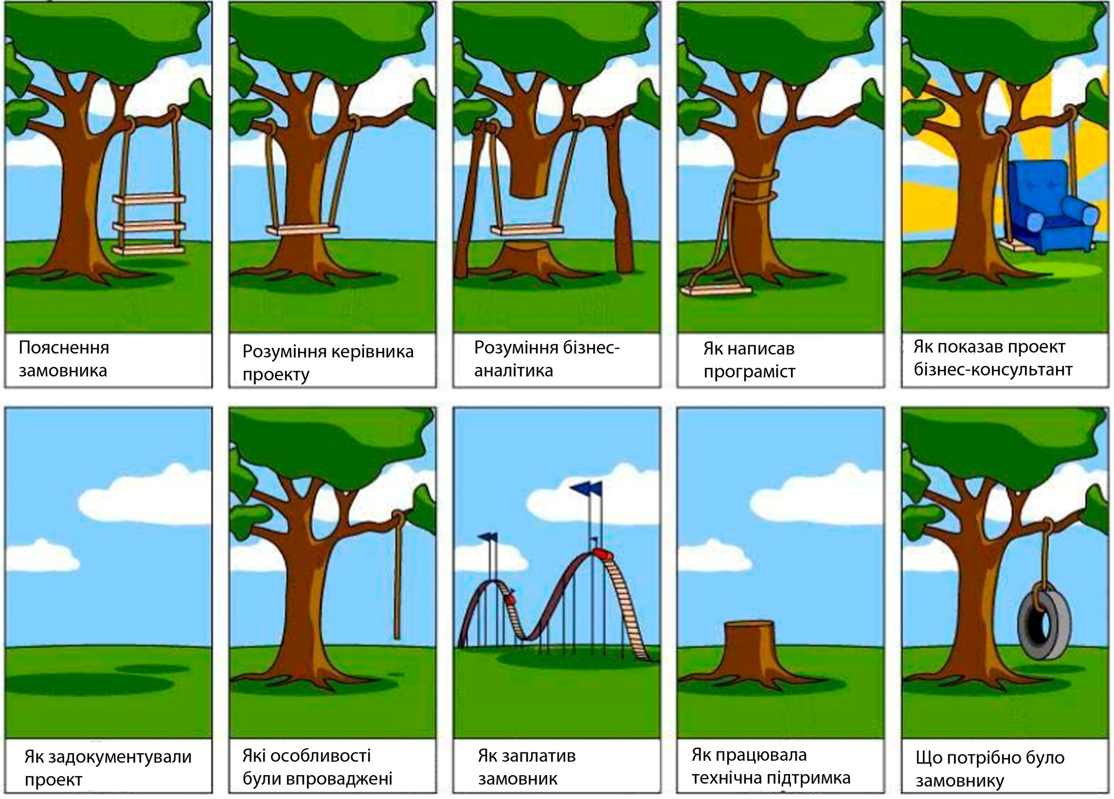

Slide 5
Проблеми визначення вимог
Розробка вимог – найскладніша частина завдання проектування програмного забезпечення
Вимоги постійно змінюються
Вимоги можуть бути
нечіткі, неоднозначні

Slide 6
Вимоги за IEEE 1990
Умова або можливість, що необхідні замовнику для вирішення завдань або для досягнення мети
Умова або можливість, які має задовільняти система або її компоненти, для узгодження з контрактом, стандартом, специфікацією чи іншим документом

Slide 7
Властивості вимог
Коректність (correct)
Однозначність (unambiguous)
Повнота (complete)
Несуперечливість (consistent)
Пріоритет (prioritized)
Верифікація (verifiable)
Модифікація (modifiable)

Slide 8
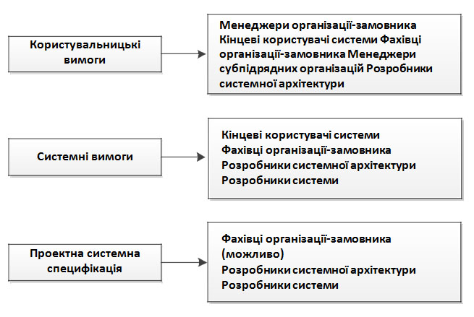

Slide 9
Функціональні та нефункціональні вимоги
Функціональні вимоги. Що потрібно зробити? Це перелік сервісів, які повинна виконувати система, має бути зазначено, як система реагує на ті або інші вхідні дані, як вона працює в певних ситуаціях та ін.
У деяких випадках вказується, що система не повинна робити.
Бізрнес – вимоги
Вимоги користувачів

Slide 10
Нефункціональні вимоги.
Як повинна бути реалізована система?
Описують характеристики системи і її оточення, а не поведінка системи.
Обмеження, що накладаються на дії і функції, що виконуються системою.
Вони включають тимчасові обмеження, обмеження на процес розробки системи, стандарти та ін.
Вимоги до якості

Slide 11
Вимоги предметної області.
Характеризують ту предметну область, де буде експлуатуватися система.
Ці вимоги можуть бути функціональними і нефункціональними.

Slide 12
Функціональні вимоги
Описують поведінку системи і сервіси (функції), які вона виконує, і залежать від типу розроблювальної системи і від потреб користувачів.
Якщо функціональні вимоги оформлені як користувацькі, вони, як правило, описують системи в узагальненому вигляді.
На противагу цьому функціональні вимоги, оформлені як системні, описують систему максимально докладно, включаючи її вхідні і вихідні дані, виключення та ін.

Slide 13
Функціональні вимоги для програмних систем можуть бути описані різними способами.

Slide 14
Приклад. Бібліотека
Користувач повинен мати можливість проводити пошук необхідних йому книг і документів або по всій множині доступних баз даних каталогів або за певною їх підмножиною.
Система повинна надавати користувачеві відповідний засіб перегляду бібліотечних документів.
Кожне замовлення має містити унікальний ідентифікатор (ORDER_ID), який копіюється у формуляр користувача для постійного зберігання.

Slide 15
Ці функціональні користувацькі вимоги визначають властивості, які повинна мати система.
Вони взяті з документа, що містить користувацькі вимоги, і показують, що функціональні вимоги можуть бути описані з різним рівнем деталізації

Slide 16
“Відповідний засіб перегляду документів”.
Бібліотечна система може надавати документи в широкому спектрі форматів.
У вимозі мається на увазі, що система повинна надати засоби для перегляду документів у будь-якому форматі.
Оскільки ця умова чітко не виписана, розробники у випадку дефіциту часу можуть використовувати простий засіб для перегляду текстових документів і наполягати на тому, що саме таке рішення випливає з даної вимоги.

Slide 17
Нефункціональні вимоги
Нефункціональні вимоги не зв'язані безпосередньо з функціями, що виконуються системою.
Надійність
час відповіді
розмір системи.
Обмеження на систему
Пропускна здатність пристроїв
Формати даних системного інтерфейсу

Slide 18
Нефункціональні вимоги
Вимоги до характеристик якості
Вимоги до надійності
Що таке надійна програма?
Cумісність з іншими програмами та системами
Вимоги щодо модифікації

Slide 19
Обмеження функціональних вимог
Відповіднісь стандартам і правилам
Часові обмеження
Вимоги до використання певних архітектурних рішень (веб серівс, клієнт сервер та ін.)

Slide 20
Обмеження
Проект можна виконати
Швидко
Якісно
Недорого
(Виберіть 2 з 3-х)

Slide 21
Що не є вимогами?
Що замовник не може вимагати в розробника?
Деталі архітектури – внутрішня реалізація
Деталі реалізації
Відомості планування роботи команди
Відомості про тестування
Проектна інформація

Slide 22
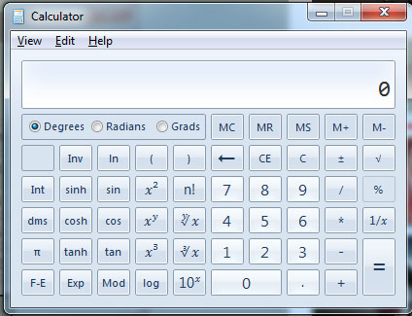

Slide 23
Розробка вимог
Виявлення вимог
Аналіз вимог
Результат – специфікація вимог
Замовник – це не користувач
Вимоги замовника та користувачів – різні
(10-7000p).

Slide 24
Планування
Цілі виявлення вимог
Стратегії та процеси виявлення вимог
Результати зусиль з виявлення вимог
Оцінки календарного плану та ресурсів
Ризики пов’язані з виявленням вимог
Суперечливі вимоги

Slide 25
Помилки в вимогах
Помилка, допущена у функціональній вимозі, може знизити якість системи
Помилка в нефункціональних вимогах може зробити систему непрацездатною.

Slide 26
нефункціональні вимоги можуть відноситись не тільки до самої програмної системи:
технологічний процесу створення ПЗ
перелік стандартів якості, що накладаються на процес розробки.
проектування певними САSЕ-засобами

Slide 27
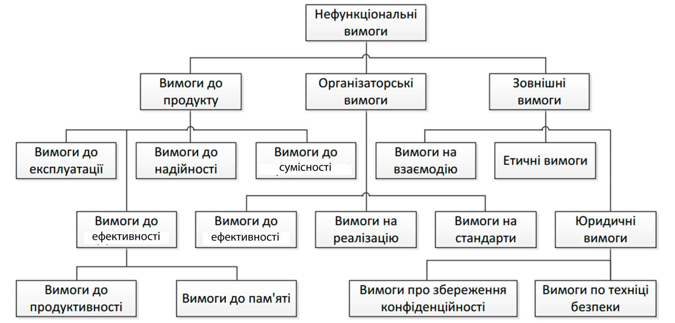
Класифікація нефункціональних вимог

Slide 28
Групи функціональних вимог
Вимоги до продукту. Описують експлуатаційні властивості програмного продукту.
Вимоги до продуктивності системи, обсягу необхідної пам'яті, надійності (частота можливих збоїв у системі)
Кросплатформеність, зручність експлуатації.

Slide 29
Організаційні вимоги
Політика і організаційні процедури замовника і розробника програмного забезпечення.
Стандарти розробки програмного продукту, вимоги до реалізації програмного забезпечення (мова програмування і методи проектування).
Вимоги, які визначають термін виготовлення програмного продукту документацію, що йогоі супроводжує.

Slide 30
Зовнішні вимоги.
Враховують зовнішні фактори, відносно системи, що проектується і процесу її розробки.
Взаємодію даної системи з іншими системами
Юридичні вимоги (система буде розроблятися і функціонувати в рамках існуючого законодавства)
Етичні вимоги -гарантують, що система буде прийнятною для користувачів та замовника.

Slide 31
Проблеми визначення вимог
Очікування користувачів
Здатність оцінити суперечливі вимоги
Недостатні вимоги
Здатність оцінити вимоги користувачів

Slide 32
Проблеми нефункціональних вимог
Виконання важко перевірити.
Вимоги пишуться, щоб відобразити загальні цілі замовника системи, такі, як простота експлуатації, можливість відновлення після збоїв або швидка відповідь на запити користувача.
Реалізація подібних вимог може виявитися складною для системних розробників, оскільки вони нечітко сформульовані.

Slide 33
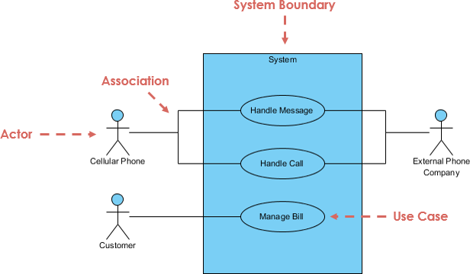
Способи виявлення вимог
Дослідження
Інтерв’ю для конкретизації
Семінари
Створення прототипів
Створення варіантів використання (USE CASE)

Slide 34
Виявлення вимог – процес, що розходиться
Аналіз вимог – процес, що сходиться
Результат – специфікація вимог.

Slide 35
Аналіз вимог
Уточнення вимог
Вимоги мають бути максимально повними
Не має з’являтись багато нових вимог
Вимоги мають максимально виражатись кількісно

Slide 36
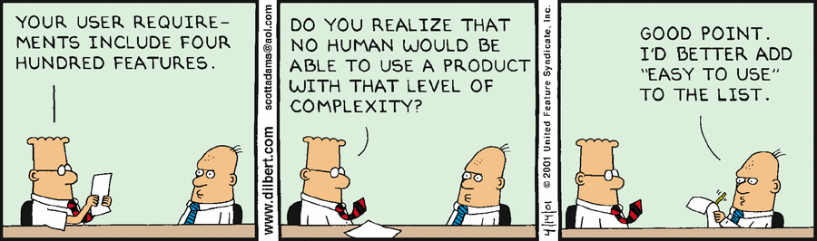

Slide 37
Пріоритети
Важливість
Терміновість
Всі вимоги не можуть бути основними
Водяться пріоритети (висока, середня, низька важливість)
Терміновість (зараз, пізніше, потім)
Що є і важливим і терміновим – основний пріоритет

Slide 38
Документуання вимог
Чи всі вимоги зібрані?
Вимоги користувачів – варіанти використання
Бізнес вимоги – границі проекту
Функціональні вимоги – специфікація вимог до програмного забезпечення

Slide 39
Організація вимог
Групування вимог (схожі вимоги об’єднуються в групи)
Ієрархічна структуризація (підпорядкування, уточнення)
Графічні моделі,
Діаграми
Схеми
Потоки
UML – мова моделювання, багато неоднозначностей
Специфікація не зовсім формальна

Slide 40
Формальні специфікації
Контрактне програмування

Slide 41
Типи документів
Склад та розподіл робіт
Специфікація вимог
Концепція експлуатації
Початковий план розробки програмного забезпечення
Критерії прийняття робіт

Slide 42
Склад і розподіл робіт
Розподіляє відповідальність між зацікавленими сторонами проекту
Хто створює, що створює, коли створює?
Хто тестує, що як і коли?
Хто платить, за що і коли?
Хто звітує і кому
Хто приймає завершення етапів та робіт
Хто, як і коли санкціонує зміни

Slide 43
Концепція експлуатації
Опис того, як систем повинна функціонувати і як буде використовуватись
Які функції будуть використовуватись і ким
Як ці функції будуть використовуватись
В яких умовах ці функції будуть використовуватись
Як буде відбуватись введення/виведення даних
Як система взаємодіє з іншими системами
Це основа для розробки варіантів використання

Slide 44
Початковий план розробки програмного забезпечення
Високорівневий приблизний план розробки
Основні документи
Точки прийняття рішень
Артефакти
Етапи робіт і контрольні точки
Графіки фінансування

